Slide 1
Chào mừng các em đến với tiết Tiếng Việt - Lớp 2

Slide 2

Quynh miss
EM LỚN LÊN TỪNG NGÀY
1
Tuần
Bài
1
Tôi là học sinh lớp 2

Slide 3
Tiết 2
Sách TV trang 11

Slide 4
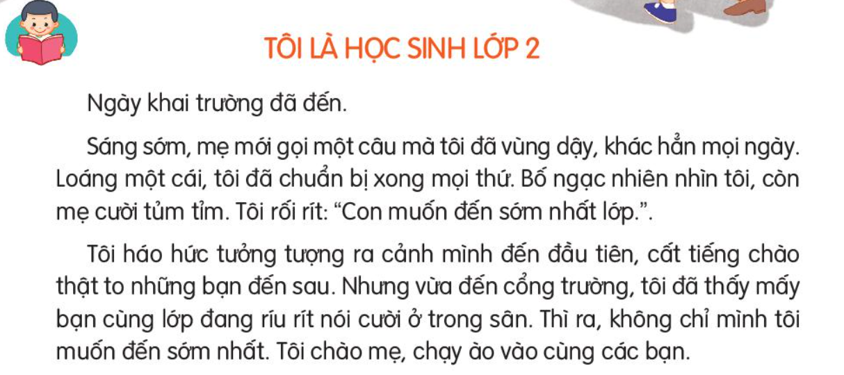
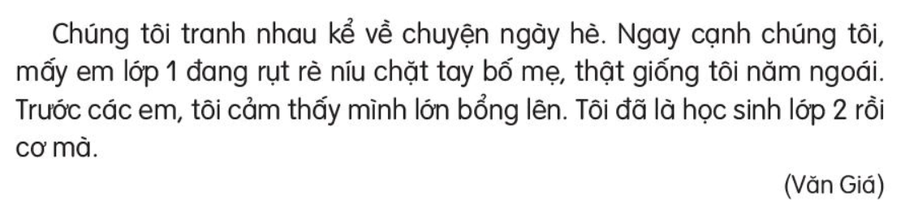
Học sinh đọc toàn bài

Slide 5


Trả lời câu hỏi

Slide 6

Tôi là học sinh lớp 2
Đọc đoạn 1
Ngày khai trường đã đến.
Sáng sớm, mẹ mới gọi một câu mà tôi đã vùng dậy, khác hẳn mọi ngày. Loáng một cái, tôi đã chuẩn bị xong mọi thứ. Bố ngạc nhiên nhìn tôi, còn mẹ cười tủm tỉm. Tôi rối rít: “Con muốn đến sớm nhất lớp.”
Câu 1: Những chi tiết nào cho thấy bạn nhỏ rất háo hức đến trường vào ngày khai trường?
a. vùng dậy
b. muốn đến sớm nhất lớp
c. chuẩn bị rất nhanh
d. thấy mình lớn bổng lên

Slide 7

Tôi là học sinh lớp 2
Đọc đoạn 2
Tôi háo hức tưởng tượng ra cảnh mình đến đầu tiên, cất tiếng chào thật to những bạn đến sau. Nhưng vừa đến cổng trường, tôi đã thấy mấy bạn cùng lớp đang ríu rít nói cười ở trong sân. Thì ra, không chỉ mình tôi muốn đến sớm nhất. Tôi chào mẹ, chạy ào vào cùng các bạn.
Câu 2. Bạn ấy có thực hiện được mong muốn đến sớm nhất lớp không? Vì sao?
Bạn ấy không thực hiện được mong muốn đó vì các bạn khác cũng muốn đến sớm và nhiều bạn đã đến trước bạn ấy.

Slide 8

Tôi là học sinh lớp 2
Đọc đoạn 3
Chúng tôi tranh nhau kể về chuyện ngày hè. Ngay cạnh chúng tôi, mấy em lớp 1 đang rụt rè níu chặt tay bố mẹ, thật giống tôi năm ngoái. Trước các em, tôi cảm thấy mình lớn bổng lên. Tôi đã là học sinh lớp 2 rồi cơ mà.
Câu 3. Bạn ấy nhận ra mình thay đổi như thế nào khi lên lớp 2?
Bạn ấy thấy mình lớn bổng lên.

Slide 9

Con nhận ra mình thay đổi như thế nào sau khi lên lớp 2?
* Cao hơn
* Nhanh nhẹn hơn
* Có bạn thân trong lớp
* Khỏe hơn
* Biết đọc , biết viết
* Yêu quý thầy cô
* Tự tin
* Quen thêm nhiều bạn
* Nhớ vị trí các lớp học

Slide 10

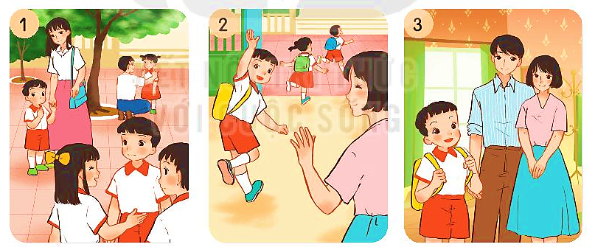
4.Tìm tranh thích hợp với mỗi đoạn trong bài đọc.

Slide 11

Tôi là học sinh lớp 2
Ngày khai trường đã đến.
Sáng sớm, mẹ mới gọi một câu mà tôi đã vùng dậy, khác hẳn mọi ngày. Loáng một cái, tôi đã chuẩn bị xong mọi thứ. Bố ngạc nhiên nhìn tôi, còn mẹ cười tủm tỉm. Tôi rối rít: “Con muốn đến sớm nhất lớp.”
Tôi háo hức tưởng tượng ra cảnh mình đến đầu tiên, cất tiếng chào thật to những bạn đến sau. Nhưng vừa đến cổng trường, tôi đã thấy mấy bạn cùng lớp đang ríu rít nói cười ở trong sân. Thì ra, không chỉ mình tôi muốn đến sớm nhất. Tôi chào mẹ, chạy ào vào cùng các bạn.
Chúng tôi tranh nhau kể về chuyện ngày hè. Ngay cạnh chúng tôi, mấy em lớp 1 đang rụt rè níu chặt tay bố mẹ, thật giống tôi năm ngoái. Trước các em, tôi cảm thấy mình lớn bổng lên. Tôi đã là học sinh lớp 2 rồi cơ mà.
( Văn Giá)
4.Tìm tranh thích hợp với mỗi đoạn trong bài đọc.
Cảm xúc phấn khởi, tự hào của bạn học sinh lớp 2 trong ngày khai trường.

Slide 12
Luyện đọc lại
HS đọc diễn cảm
GV đọc diễn cảm
Tôi là học sinh lớp 2
Ngày khai trường đã đến.
Sáng sớm, mẹ mới gọi một câu mà tôi đã vùng dậy, khác hẳn mọi ngày. Loáng một cái, tôi đã chuẩn bị xong mọi thứ. Bố ngạc nhiên nhìn tôi, còn mẹ cười tủm tỉm. Tôi rối rít: “Con muốn đến sớm nhất lớp.”
Tôi háo hức tưởng tượng ra cảnh mình đến đầu tiên, cất tiếng chào thật to những bạn đến sau. Nhưng vừa đến cổng trường, tôi đã thấy mấy bạn cùng lớp đang ríu rít nói cười ở trong sân. Thì ra, không chỉ mình tôi muốn đến sớm nhất. Tôi chào mẹ, chạy ào vào cùng các bạn.
Chúng tôi tranh nhau kể về chuyện ngày hè. Ngay cạnh chúng tôi, mấy em lớp 1 đang rụt rè níu chặt tay bố mẹ, thật giống tôi năm ngoái. Trước các em, tôi cảm thấy mình lớn bổng lên. Tôi đã là học sinh lớp 2 rồi cơ mà.
( Văn Giá)

Slide 13

Luyện tập theo văn bản đọc

Slide 14
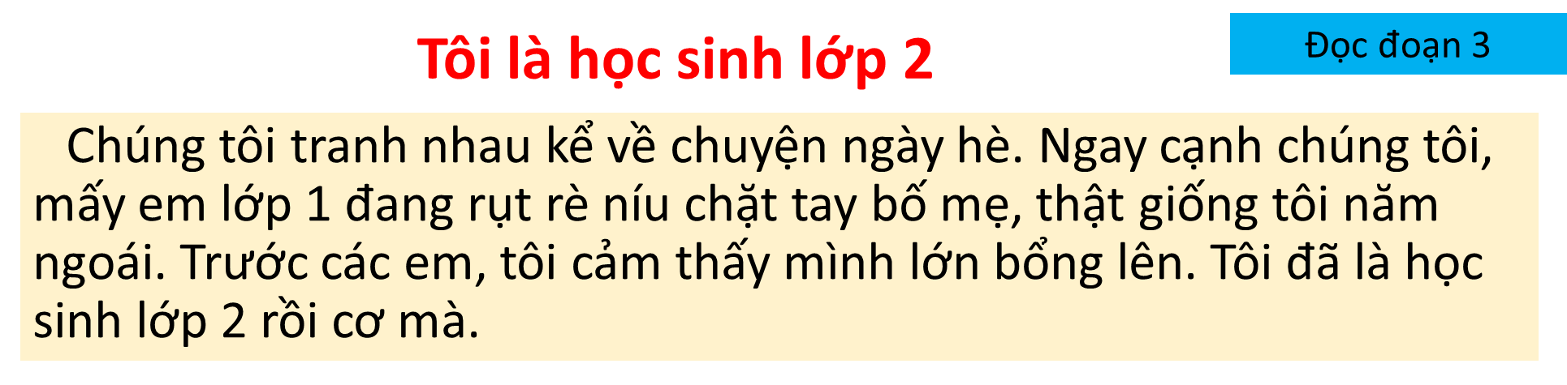
1. Từ nào dưới đây nói về các em lớp 1 trong ngày khai trường?
a. ngạc nhiên
b. háo hức
c. rụt rè

Slide 15



2.Thực hiện các yêu cầu sau:
a. Nói lời chào tạm biệt mẹ trước khi đến trường.
b. Nói lời chào thầy, chào cô giáo khi đến lớp.
c. Cùng bạn nói và đáp lời chào khi gặp nhau ở trường.

Slide 16
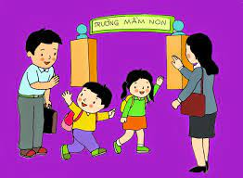
2.Thực hiện các yêu cầu sau:
a. Nói lời chào tạm biệt mẹ trước khi đến trường.
- Con chào mẹ ạ.
- Con chào mẹ. Con vào học đây ạ.
- Con chào mẹ ạ. Chiều mẹ đón con sớm nhé .

Slide 17
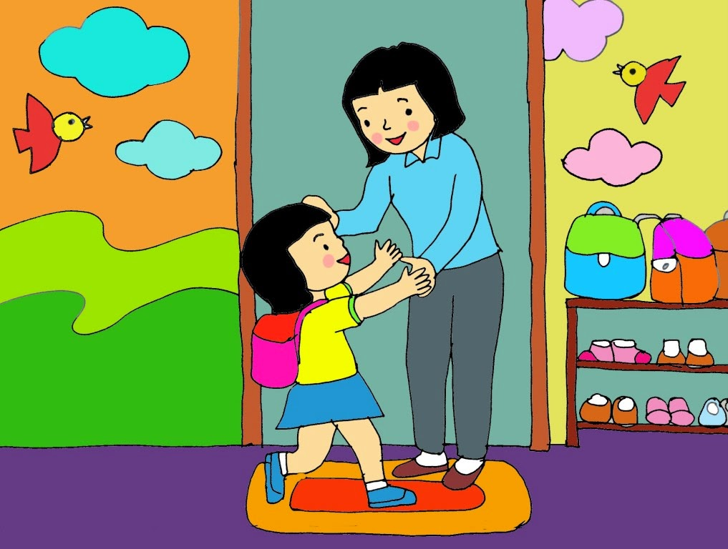
2.Thực hiện các yêu cầu sau:
b. Nói lời chào thầy, chào cô giáo khi đến lớp.
- Con chào cô ạ.
- Em chào thầy ạ. Em xin phép thầy cho em vào lớp ạ.

Slide 18
2.Thực hiện các yêu cầu sau:
c. Cùng bạn nói và đáp lời chào khi gặp nhau ở trường.
Chào Nam!
Tớ chào cậu !

Slide 19



Quynh miss
CỦNG CỐ - DẶN DÒ

Slide 20
HS thi đọc đoạn
Tôi là học sinh lớp 2
Ngày khai trường đã đến.
Sáng sớm, mẹ mới gọi một câu mà tôi đã vùng dậy, khác hẳn mọi ngày. Loáng một cái, tôi đã chuẩn bị xong mọi thứ. Bố ngạc nhiên nhìn tôi, còn mẹ cười tủm tỉm. Tôi rối rít: “Con muốn đến sớm nhất lớp.”
Tôi háo hức tưởng tượng ra cảnh mình đến đầu tiên, cất tiếng chào thật to những bạn đến sau. Nhưng vừa đến cổng trường, tôi đã thấy mấy bạn cùng lớp đang ríu rít nói cười ở trong sân. Thì ra, không chỉ mình tôi muốn đến sớm nhất. Tôi chào mẹ, chạy ào vào cùng các bạn.
Chúng tôi tranh nhau kể về chuyện ngày hè. Ngay cạnh chúng tôi, mấy em lớp 1 đang rụt rè níu chặt tay bố mẹ, thật giống tôi năm ngoái. Trước các em, tôi cảm thấy mình lớn bổng lên. Tôi đã là học sinh lớp 2 rồi cơ mà.
( Văn Giá)

Slide 21
Nhận xét bạn
Văn bản đọc
Cách ngắt nghỉ
- Cách đọc giọng nhân vật

Slide 22
3 HS thi đọc đoạn
Tôi là học sinh lớp 2
Ngày khai trường đã đến.
Sáng sớm, mẹ mới gọi một câu mà tôi đã vùng dậy, khác hẳn mọi ngày. Loáng một cái, tôi đã chuẩn bị xong mọi thứ. Bố ngạc nhiên nhìn tôi, còn mẹ cười tủm tỉm. Tôi rối rít: “Con muốn đến sớm nhất lớp.”
Tôi háo hức tưởng tượng ra cảnh mình đến đầu tiên, cất tiếng chào thật to những bạn đến sau. Nhưng vừa đến cổng trường, tôi đã thấy mấy bạn cùng lớp đang ríu rít nói cười ở trong sân. Thì ra, không chỉ mình tôi muốn đến sớm nhất. Tôi chào mẹ, chạy ào vào cùng các bạn.
Chúng tôi tranh nhau kể về chuyện ngày hè. Ngay cạnh chúng tôi, mấy em lớp 1 đang rụt rè níu chặt tay bố mẹ, thật giống tôi năm ngoái. Trước các em, tôi cảm thấy mình lớn bổng lên. Tôi đã là học sinh lớp 2 rồi cơ mà.
( Văn Giá)

